Slide 1
빅데이터분석 논의
2022254019 한병엽

Slide 2
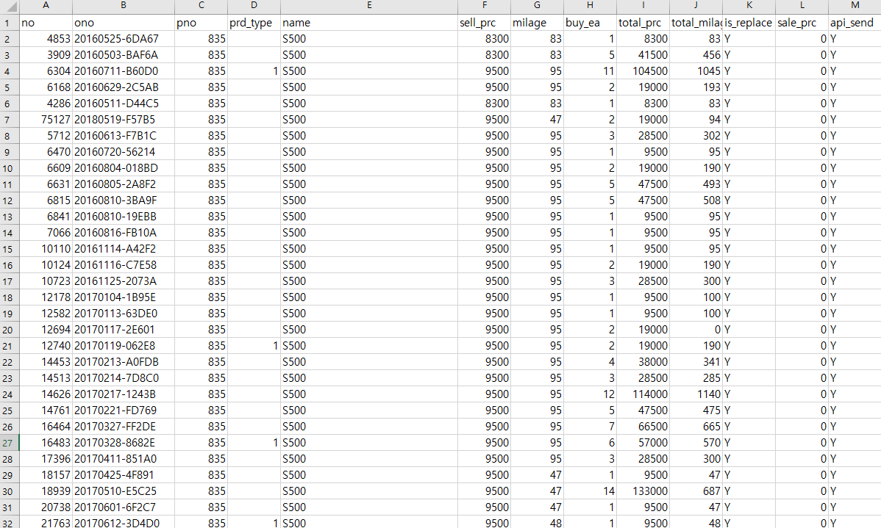
2016.02 ~ 2020.10 판매 데이터

Slide 3
Column
ono : 주문번호
Pno : 상품번호
Name : 상품명
Sell_prc : 판매가
Milage : 적립금
Buy_ea : 구매수량
Total_prc : 총 구매금액
Total_milage : 총 적립금
Is_replace : 대체처리 여부
Sale_prc : 할인액

Slide 4
분석방법
상품별 판매량 : Pie Plot
주간 판매량 : 꺽은선 차트
상품별 상관관계 : 히트맵
판매가격에 따른 판매량 분포
상품별 대체 처리율
계절별 판매량

